Slide 1

社群媒體分析期末報告
廖韋茹 2017/01/12

Slide 2
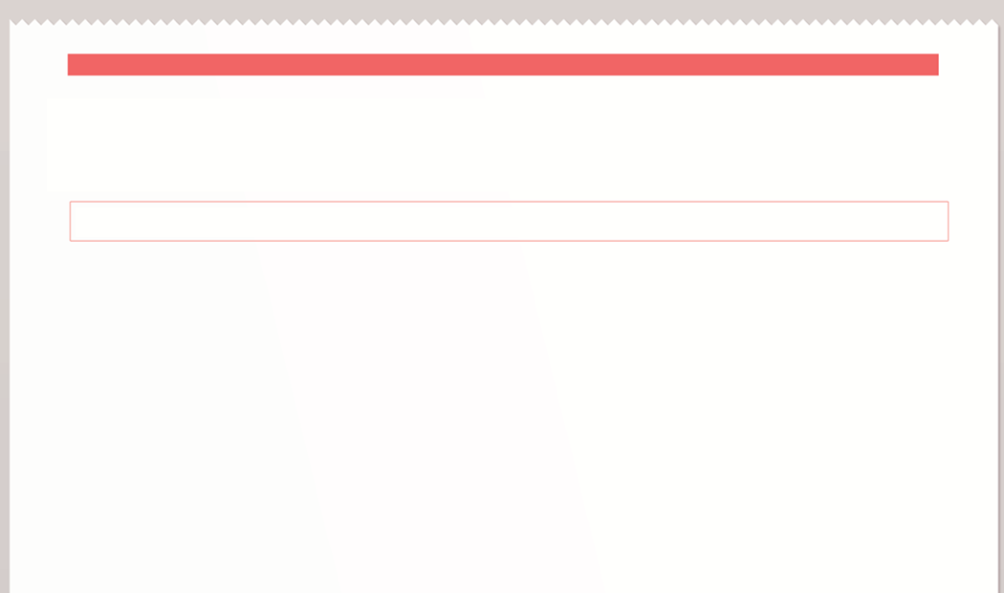
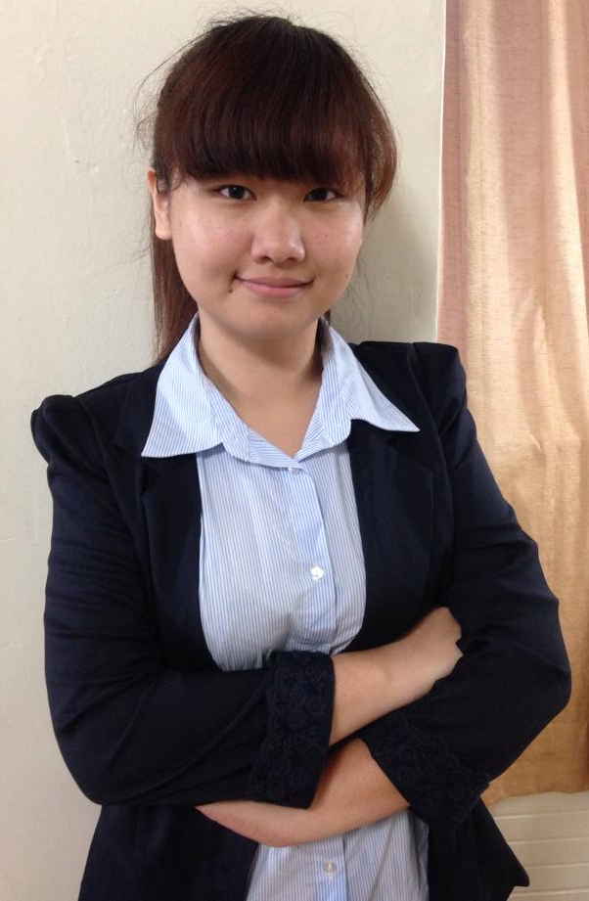

MY PROFILE
Name : 廖韋茹
Department : 工管碩二
Student ID : M10401003

Slide 3
大綱
背景與觀察
Fan page資料統計
分析方法與目的
資料分析結果
結論

Slide 4


背景與觀察──粉絲頁選擇
麥當勞
ID : 101615286547831
肯德基
ID : 324273577645211
兩者皆為台灣較大型的速食連鎖品牌，而麥當勞的名氣與銷售狀況又較肯德基好許多，所以本次報告希望透過分析兩家粉絲專頁，找出兩者廣告行為及獲得迴響的差異。

Slide 5
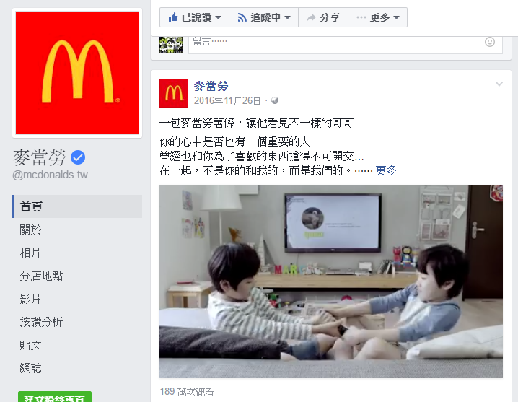
背景與觀察
麥當勞的PO文大部分都是以廣告為主，廣告內容多為影片或是動態圖片。
PO文內容必定包含訂餐連結網址。
PO文種類較多，還會轉貼慈善基金會或推廣麥當勞APP。

Slide 6
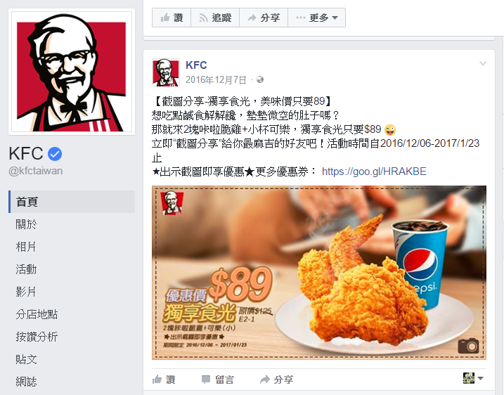
背景與觀察
肯德基的PO文大部分都是以廣告為主，其中又以廣告近期推出的新商品為主。
廣告以圖片為主，同時結合行銷手法，如至門市出示該圖片即可獲得優惠。
PO文內容必定會包含訂餐連結短網址。

Slide 7
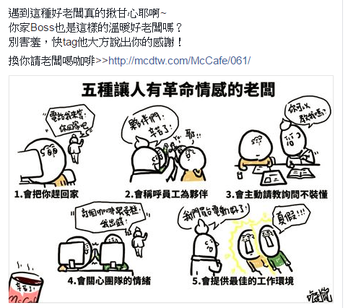
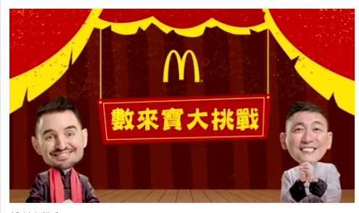
背景與觀察──麥當勞案例觀察
POST類型多元，包含影片、照片、連結分享等
希望能夠找出最受歡迎的POST類型

Slide 8
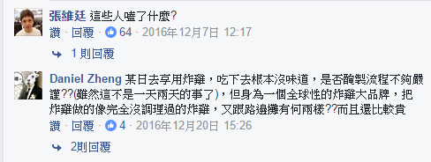
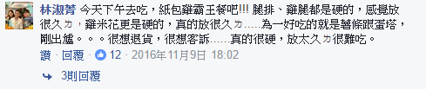
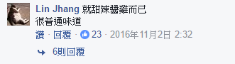
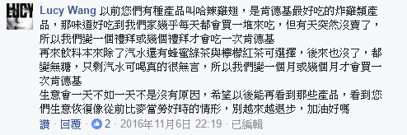
背景與觀察──肯德基案例觀察
粉絲回覆包含了許多負面評論
希望能針對得到回覆分析回覆的正負向比例

Slide 9
粉絲團資料統計──麥當勞
Start date time | 2010/04/14
End date time | 2017/01/17
Number of fans | 68,493,469 人追蹤
Number of likes | 68,505,452 人說讚
Number of posts | 694
Number of like from unique users | 68,505,452
Number of comment from unique user | 241,291

Slide 10
粉絲團資料統計──肯德基
Start date time | 2012/06/14
End date time | 2017/01/17
Number of fans | 43,523,411 人追蹤
Number of likes | 43,529,923 人說讚
Number of posts | 1134
Number of like from unique users | 43,529,923
Number of comment from unique user | 19,256

Slide 11
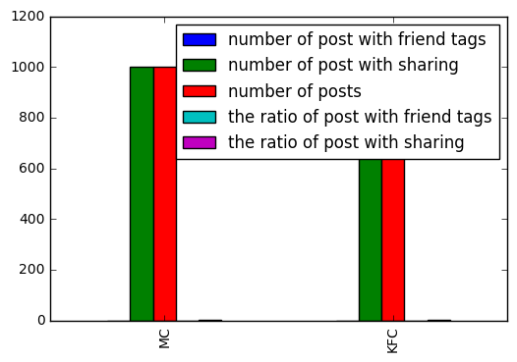
粉絲團資料統計
個別的 (#) of post, (# / ratio) of post with sharing, (# / ratio) of post with friend tagging
 | number of posts | number of post with sharing | the ratio of post with sharing | number of post with friend tags | the ratio of post with friend tags
麥當勞 | 1000 | 1000 | 100% | 0 | 0
肯德基 | 1000 | 1000 | 100% | 0 | 0

Slide 12
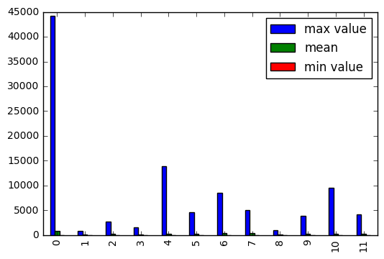
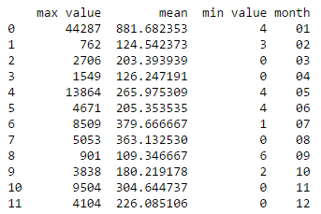
粉絲團資料統計──麥當勞
麥當勞每月po文的comment變化(max, min, mean)

Slide 13
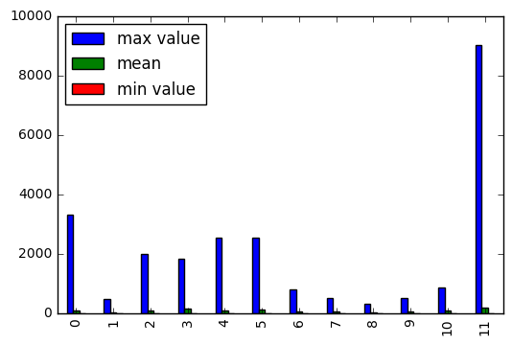
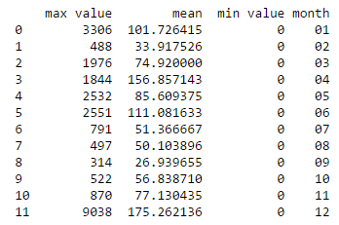
粉絲團資料統計──肯德基
肯德基每月po文的comment變化(max, min, mean)

Slide 14


分析方法與目的──資料收集與儲存
利用Facebook Graph API撈取資料
Facebook Fan Page資料撈取方法參考：https://nocodewebscraping.com/how-to-extract-data-from-facebook-page-competitor-analysis/
Facebook Fan Page
各撈取1000筆資料
並將資料儲存為csv檔

Slide 15

分析方法與目的
分析目的
分析方法
分別找出最多share/like/comment再進一步找出其POST類型
什麼樣的POST最受歡迎？

Slide 16
分析結果
麥當勞 | Value | Post Type
Maximum comments | 36456 | photo
Maximum shares | 243246 | video
Maximum likes | 196867 | photo
肯德基 | Value | Post Type
Maximum comments | 9038 | photo
Maximum shares | 24963 | photo
Maximum likes | 32709 | photo
由分析一結果可以知道，兩個Fan page較為受歡迎的POST類型皆為photo，但麥當勞得到最多分享的POST類型為video

Slide 17
結語──結論與後續方向
1. 從本次報告可以看出，麥當勞相較於肯德基，POST種類較為豐富，不同型態的內容更容易吸引粉絲留言與分享
2. 肯德基雖然POST次數較麥當勞多，但是得到的回覆數量及分享按讚數量還是較麥當勞少
後續方向
本次報告原本還想要進行肯德基得到回覆內容的情感分析，但是因為時間問題，僅利用jieba package進行斷詞並計算完回覆中較常出現的詞彙，未來可以進一步將其完成，並進行TF-IDF的計算及詞彙的分群等

Slide 18
結語──心得與遭遇困難
心得
本次報告雖然遇到了蠻多問題，但是對於使用Python與更加熟悉了，也是第一次嘗試自己透過Facebook Graph API撈取資料，雖然過程遇到很多不會解決的問題也沒有如期完成最初想要進行的分析，但還是學習到了很多東西。
這是第二次修老師的課，學到的內容跟自己原本科系真的差別很大，很多東西對我來說都是全新且充滿挑戰的，從老師的巨量資料分析開始第一次使用Python，到現在對Python已經具有一定的基礎，這中間花費很多時間，但是我認為得到的東西比我修過的其他課程還要多。
遭遇困難
本次報告是第一次接觸到Facebook的資料，且這次的資料量較大，常常在撈取Elasticsearch中資料時發生問題，雖然並不是每次都會發生錯誤，但還是對進行本次報告造成了很大的影響，後來才臨時決定自己透過Facebook Graph API撈取資料，但礙於時間問題沒有辦法完成太多分析。

Slide 19

Thanks!

